Slide 1
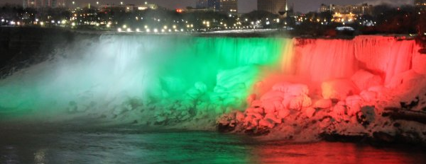
Тема на проекта: Водопадите в България и по света
Начало на проекта: 25.04.2021г.
Край на проекта: 25.04.2021г.
Членове на екипа: Николай Зъбчев, Огняна Ненкова, Рая Кежова

Slide 2
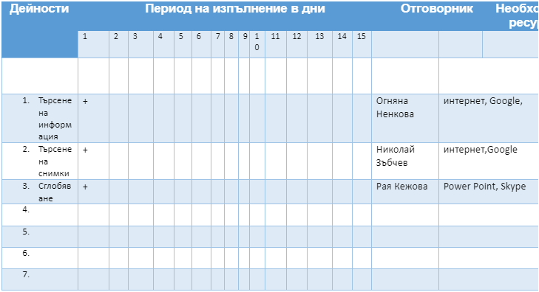

Slide 3
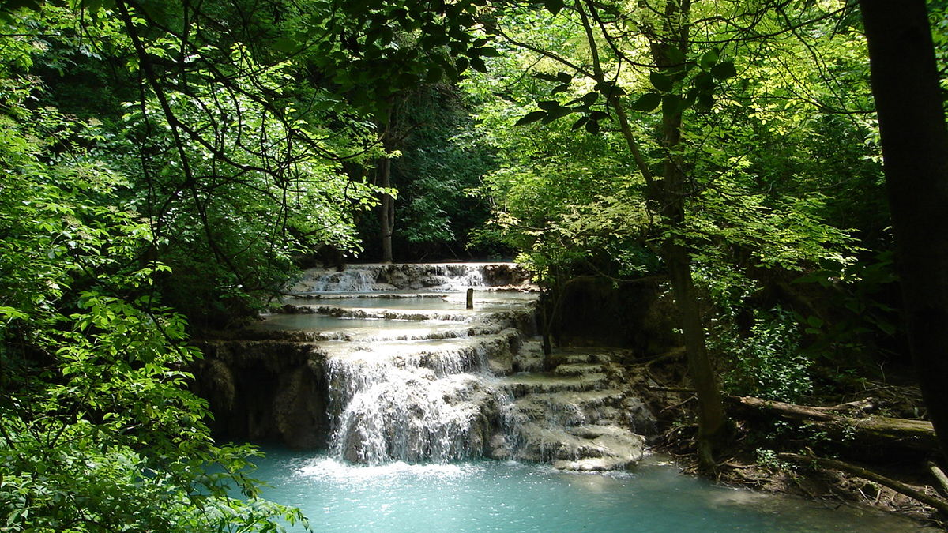
Водопади в България

Slide 4
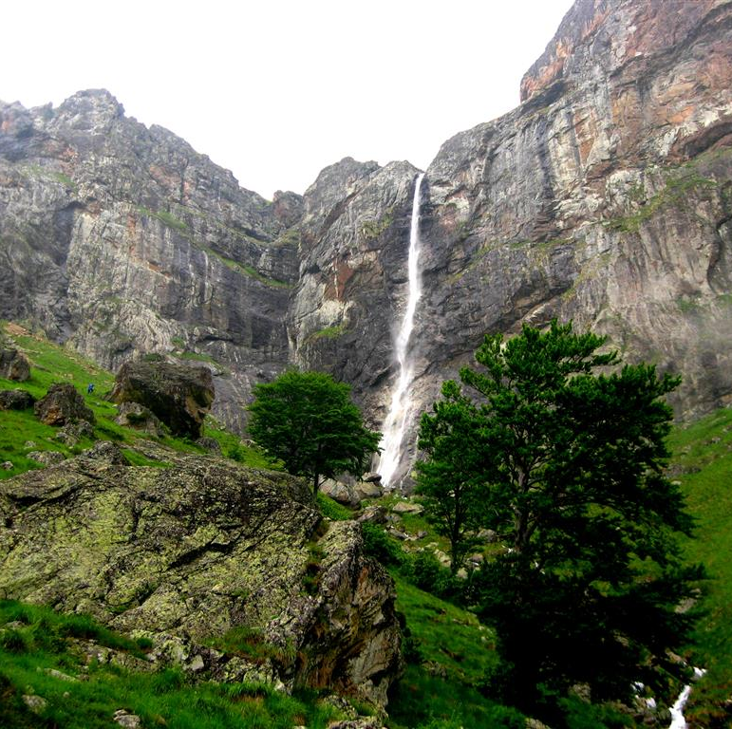
Райското пръскало
Райското пръскало е най-високият постоянен водопад в България и на Балканския полуостров – 124,5 m.
Намира се в Стара планина, на южния склон под най-високия старопланински връх – Ботев. На територията е на природен резерват „Джендема“, част от Национален парк „Централен Балкан“.

Slide 5
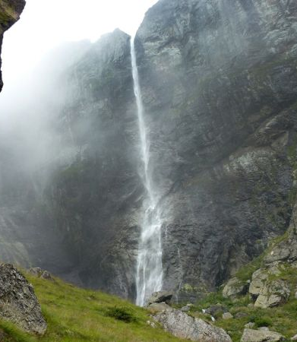
До подножието на водопада се намира хижа „Рай“ – изходен пункт за посещението му. Местността и природата са впечатляващи, а скалите привличат много любители на скалното катерене. И независимо от това, че е посещаван от многобройни туристи, водопадът и местността са запазили непокътнатия си и чист облик. Райското пръскало понякога е наричано неправилно Калоферско пръскало или Голям Джендемски водопад, но това са названията на друг голям водопад (120 m), разположен в Южния Джендем, на Джендемската река, който обаче е много

Slide 6
Боянския водопад
Боянският водопад е най-големият водопад в планината Витоша, висок 25 m.
1
Образуван е от водите на Боянската река, която стръмно се спуска по северните склонове, преминавайки през андезитния пояс на планината. Устойчивата скала обуславя многото бързеи по реката и създаването на водопада на 1260 m
2

Slide 7
Куршунските водопади
Крушунските водопади, несъмнено, са едно от най-красивите и интересни места за посещение и туризъм в България.
Водопадите „работят“ през цялата година и разходката покрай тях почти винаги носи свежест и приятно изживяване, а и лек мирис на скара в някои части на парка.
Мястото е много красиво. Екопътеката води туристите покрай повечето интересни водопади, езерца и земни форми. Могат да се видят толкова много и интересни естествени образувания – водопади, водопадчета, извори, бързеи, цели каскади. Част от тях са първообраз на различни водни декорации – фонтани, водни стени и бълбукащи извори по софийските молове.

Slide 8
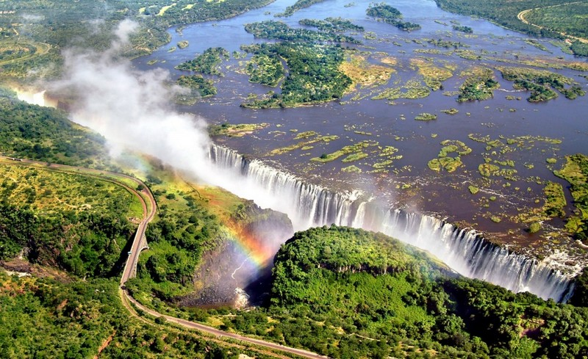
Водопадите в света

Slide 9
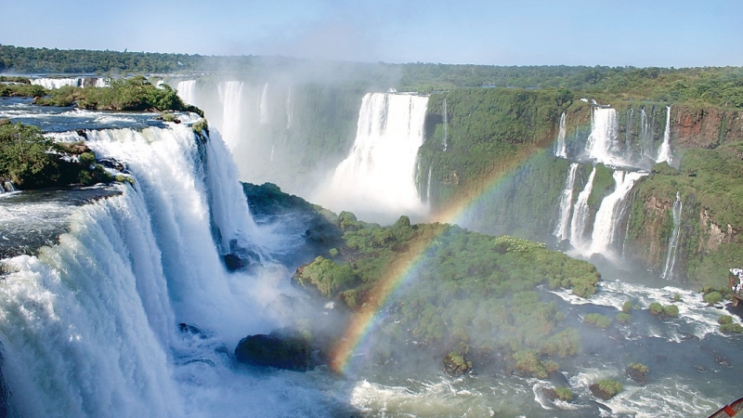
Игуасу
Игуасу̀ е името на водопади в Южна Америка. Думата „Игуасу̀“ означава „Голяма вода“, от индиански произход е и идва от племената тупи или гуарани. Със своята големине той е 2 пъти по-пълноводен от Ниагара.
Най-известната гледка на водопадите е известна като “Дяволското гърло” или “Гаргантау де ла Диабло” с вечния си спрей над паданията. Той е най-високия от тях – над 80 м.
Водопадите Игуасу се намират на границата между Аржентина – щат Мисионес (80%) и Бразилия – щат Парана (20%) и са образувани преди 120 милиона години. Те представляват съвкупност от 275 водопада, създадени от река Игуасу и Парана непосредствено до устието ѝ. Всички водопади са разположени във формата на подкова

Slide 10
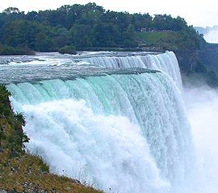
Ниагарски водопад
Ниагара е група големи водопади на река Ниагара в източната част на Северна Америка, на границата между САЩ и Канада. Водопадът се състои от три части: Подковата, Американски водопад и по-малкия на английски: Bridal Veil, Брайдъл Вейл или „Булчински воал“.
Освен че е много красив, Ниагарският водопад е и ценен източник на хидроелектрическа енергия. Падащата от 54 метра водна маса задвижва мощни турбини, които произвеждат ток за близките щати – Онтарио (Канада) и Ню Йорк (САЩ). Водопадът е с ледников произход и се е формирал преди около 10 000 години. С времето той се е преместил с няколко километра встрани, заради корозията. На няколко пъти замръзва изцяло, а картинката е покъртителна – сякаш времето е спряло, замръзнало за миг в студена тишина.

Slide 11
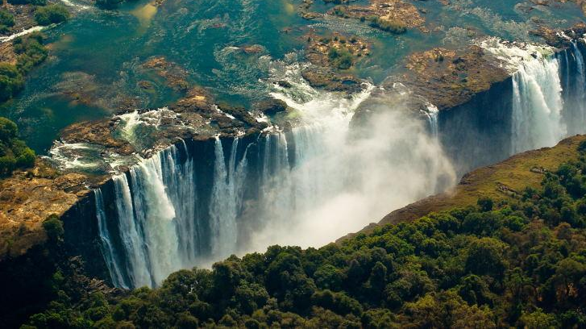
Водопадът Виктория
Виктория е водопад на река Замбези между африканските държави Замбия и Зимбабве. Местното име на водопада е Mosi-oa-Tunya, навярно защото в равнината около Замбези от десетки километри разстояние се вижда облак мъгла над водопада.
Водопадът е кръстен от първия европеец, който го открил през 1855 г. – британския доктор и мисионер Дейвид Ливингстън. Той бил толкова впечатлен от грандиозната му красота, че му избрал подобаващо грандиозно име: това на английската кралица Виктория. Местните племена пък го наричат с не по-малко подходящото Mosi oa Tunya (Димът, който гърми). Водопадът се образува от река Замбези, която внезапно се спуска в тесен, дълбок над 100 метра каньон.
Виктория е единственият водопад в света, който е дълбок повече от 1000 метра и се простира на над километър. Той е най-голямата водна завеса в света с впечатляващата широчина от 1708 м.

Slide 12
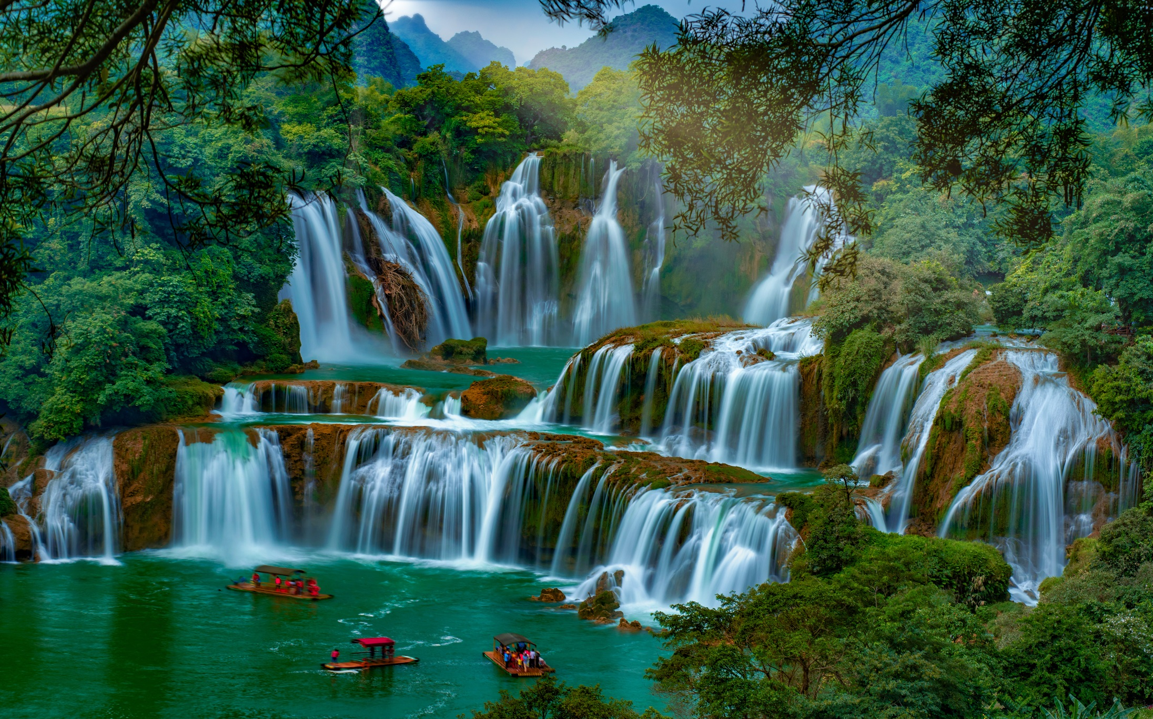
Благодарим за вниманието!
Източници: https://bg.wikipedia.org/wiki/%D0%9D%D0%B0%D1%87%D0%B0%D0%BB%D0%BD%D0%B0_%D1%81%D1%82%D1%80%D0%B0%D0%BD%D0%B8%D1%86%D0%B0
https://palatka.bg/
https://www.lifebites.bg/wp-content/uploads/2016/06/untitled-2.png

